Slide 1

第2课时
指数幂及运算

Slide 2

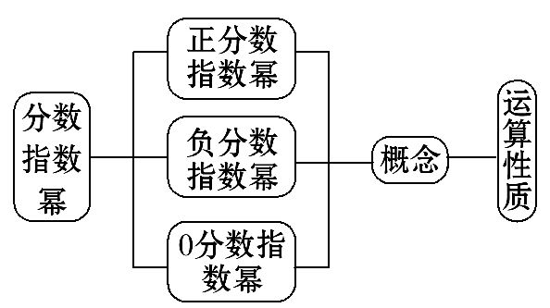
【阅读教材】
根据下面的知识结构图阅读教材,并识记指数幂的概念及运算性质,会进行简单的运算.

Slide 3
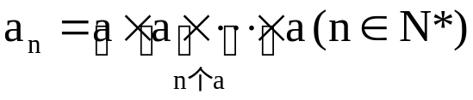

【知识链接】
1.整数指数幂的定义:
a⁰=1(a≠0)
a^{-n}= (a≠0,n∈N*)

Slide 4
2.整数指数幂的运算性质:
a^{m}a^{n}=a^{m+n}(a>0,m,n∈N)
(a^{m})^{n}=a^{mn}(a>0,m,n∈N)
(ab)^{m}=a^{m}b^{m}(a>0,b>0,m∈N)

Slide 5


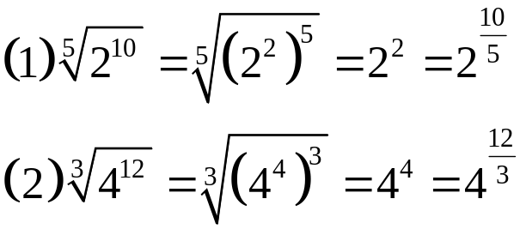
主题一:根式与分数指数幂的互化
【自主认知】
1.观察下列各式,你能得出什么结论?
提示:通过观察上面两式可以得出,当根式的被开方数的指数能被根指数整除时,根式可以表示为分数指数幂的形式.

Slide 6

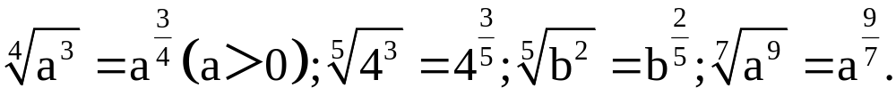
2.类比1的规律，你能表示下列式子吗?由此你能得出什么结论？
提示:能,
可以得出当根式的被开方数的指数不能被根指数整除时，根式可以写成分数指数幂的形式.

Slide 7


3.因为a^{-n}(a≠0)可写成 ,那么 (a≠0)能否写成 ?
提示:能.

Slide 8
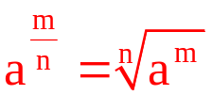
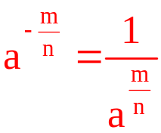
➡根据以上探究,结合提示,尝试写出分数指数幂的意义:
1.正数的正分数指数幂的意义是:
_______(a>0,m,n∈N*,且n>1)
2.正数的负分数指数幂的意义是:
________(a>0,m,n∈N*,且n>1)
3.0的正分数指数幂______,0的负分数指数幂_________.
等于0
没有意义

Slide 9
【合作探究】
1.由根式与分数指数幂的互化公式,指出根式的根指数与被开方数的指数分别对应分数指数幂的什么位置?
提示:根式的根指数与被开方数的指数分别对应分数指数幂的分母与分子.

Slide 10
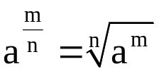
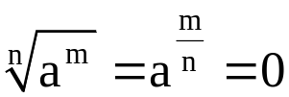
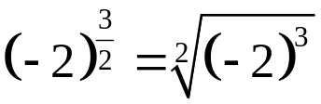
2.请你根据所学知识思考公式 是否适用于a=0或a<0?
提示:均不适用,原因如下:
(1)若a=0,0的正分数指数幂恒等于0,即 无研究的价值.
(2)若a<0, 不一定成立.如 无意义,故为了避
免上述情况规定了a>0.

Slide 11

【拓展延伸】根式与分数指数幂的区别与联系
(1)分数指数幂的实质是根式,只要根式有意义,不论a为何值,都可以
写成分数指数幂的形式,但指数 是一种记法形式,不具有数的性质,
不是真正意义的分数,不能参与约分通分等运算.
(2)当a>0时,对指数 进行约分,通分等运算的结果和把分数指数幂
化为根式后进行运算的结果一致,此时把指数看作普通分数是合理的.

Slide 12
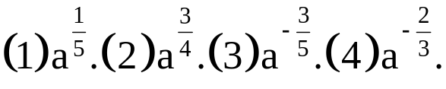
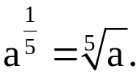
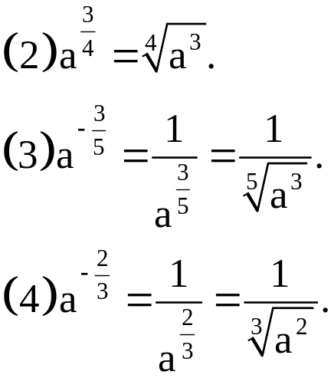
【过关小练】
1.用根式表示下列各式:(a＞0)
【解析】(1)

Slide 13
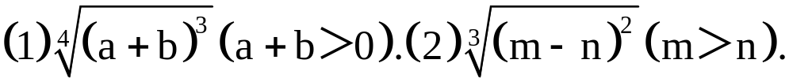
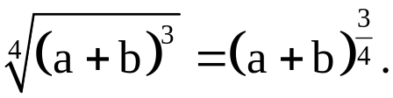
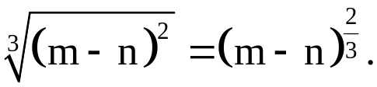
2.用分数指数幂表示下列各式.
【解析】(1)
(2)

Slide 14


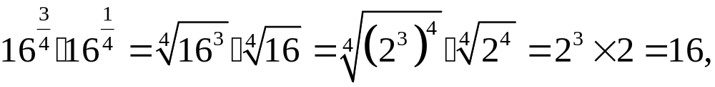
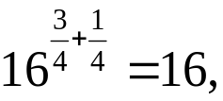
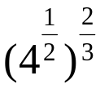

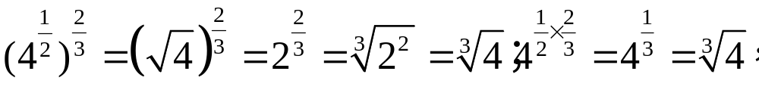
主题二:有理数指数幂的运算性质
【自主认知】
1.通过计算判断 与 是否相等?
提示:相等.因为
故相等.
2.判断 与 是否相等?
提示:相等.因为
所以相等.

Slide 15
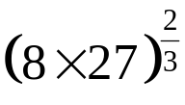

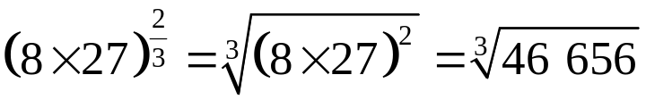
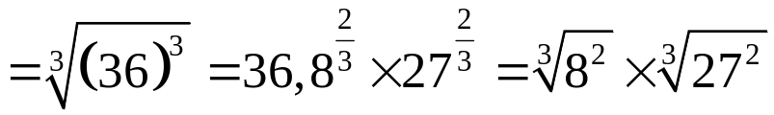
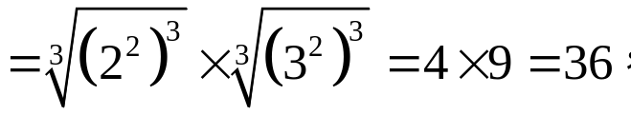
3.判断 与 是否相等?
提示：相等.因为
所以相等.

Slide 16
➡通过上面的探究,试着写出有理数指数幂的运算性质:
1.a^{r}a^{s}=____(a>0,r,s∈Q).
2.(a^{r})^{s}=___(a>0,r,s∈Q).
3.(ab)^{r}=____(a>0,b>0,r∈Q).
a^{r+s}
a^{rs}
a^{r}b^{r}

Slide 17
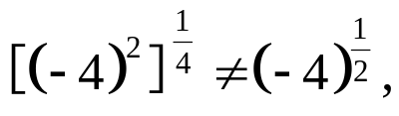
【合作探究】
1.有理数指数幂的运算性质是否适用于a=0或a<0?
提示:(1)若a=0,因为0的负数指数幂无意义,所以a≠0.
(2)若a<0,(a^{r})^{s}=a^{rs}也不一定成立,
如
所以a<0不成立.因此不适用于a=0或a<0的情况.

Slide 18
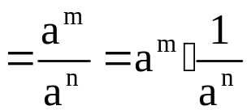
2.公式a^{m}÷a^{n}=a^{m-n}(a>0,m,n∈N*)成立吗?请用有理数指数幂的运算性质加以证明,并说明是否要限制m>n?
提示:成立,且不需要限制m>n.
证明如下:a^{m}÷a^{n} =a^{m}·a^{-n}=a^{m-n}.

Slide 19


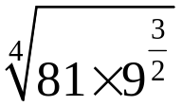

【过关小练】
写出下列各式的值.
(1) = .
(2) = .
(3) = .
(4) = .

Slide 20
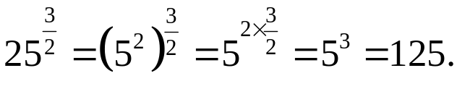
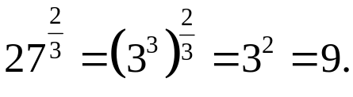
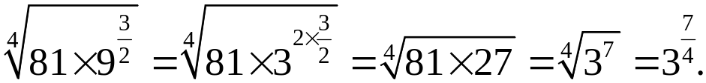

【解析】(1)
答案：125
(2)
答案：9
(3)
答案：

Slide 21
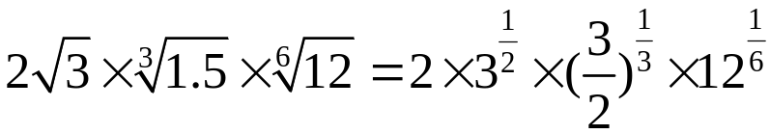
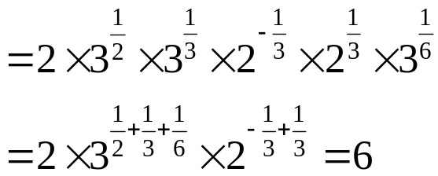
(4)
答案：6

Slide 22

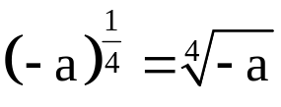
【归纳总结】
1.对分数指数幂与根式互化的说明
(1)指数幂 不可以理解为 个a相乘,它是根式的一种新写法.在定
义的规定下,根式与分数指数幂是表示相同意义的量,只是形式上不同
而已,这种写法更便于指数运算,所以分数指数幂与根式可以相互转化.
(2)通常规定分数指数幂的底数a>0,但要注意在像 中的a,
则需要a≤0.

Slide 23
2.对有理数指数幂的运算性质的三点说明
(1)有理数指数幂的运算性质是由整数指数幂的运算性质推广而来,可以用文字语言叙述为:①同底数幂相乘,底数不变,指数相加;②幂的幂,底数不变,指数相乘;
③积的幂等于幂的积.

Slide 24
(2)有理数指数幂的运算性质中幂指数运算法则遵循:乘相加,除相减,幂相乘.
(3)化简的结果不能同时含有根式和分数指数,也不能既含有分母又含有负指数.

Slide 25
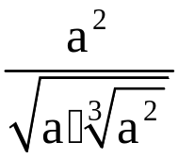




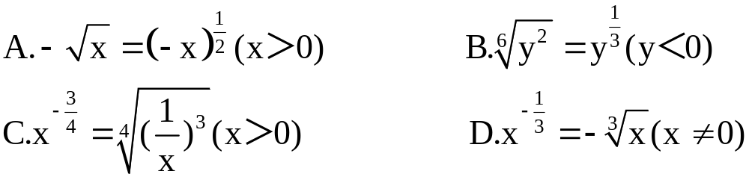
类型一:根式与分数指数幂的互化
【典例1】(1)(2015·济宁高一检测)设a>0,将 表示成分数指
数幂,其结果是 ( )
A. B. C. D.
(2)下列根式与分数指数幂的互化正确的是 ( )

Slide 26
【解题指南】(1)对于含多重根式的化简要从内到外,依次将根式化为分数指数幂,再运用指数幂的运算性质求解.
(2)利用分数指数幂与根式的转化关系对每一选项逐一判断.

Slide 27
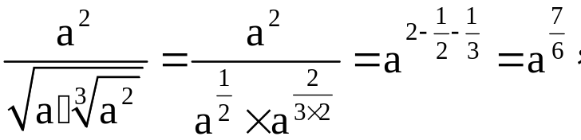
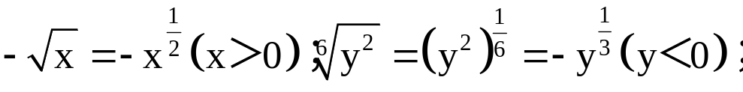
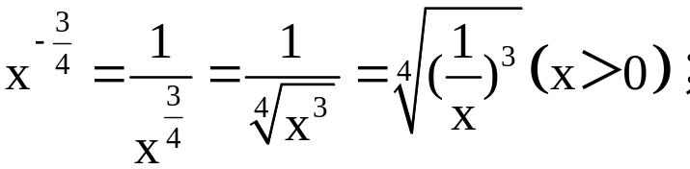
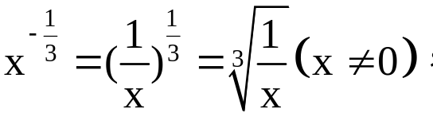
【解析】(1)选D. 故选D.
(2)选C.
故选C.

Slide 28

【规律总结】根式与分数指数幂互化的规律及技巧
(1)规律:根指数 分数指数幂的分母.
被开方数(式)的指数 分数指数幂的分子.
(2)技巧:当表达式中的根号较多时,由里向外用分数指数幂的形式写出来,然后再利用相关的运算性质进行化简.

Slide 29
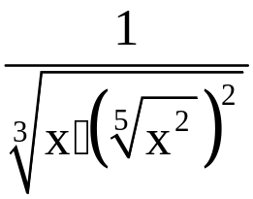

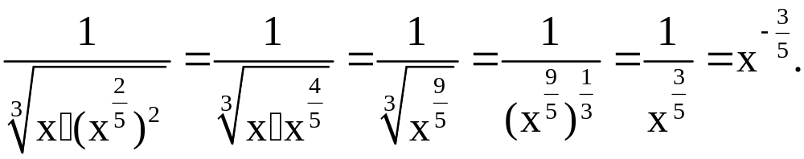
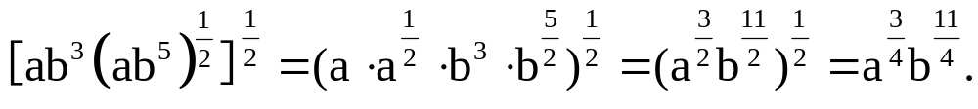
【巩固训练】将下列各式化为分数指数幂的形式.
(1) (x>0).
(2) (a>0,b>0).
【解析】(1)原式=
(2)原式=

Slide 30


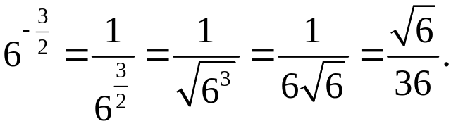
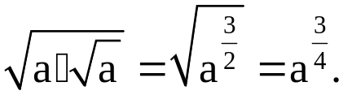
【补偿训练】下列是根式的化成分数指数幂，是分数指数幂的化成根式的形式：
(1) .(2) (a≥0).
【解析】(1)
(2)

Slide 31
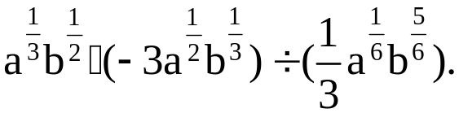
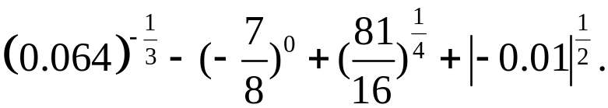
类型二:利用分数指数幂运算性质化简与求值
【典例2】(2015·揭阳高一检测)计算:(1)
(2)
【解题指南】(1)根据同底数幂相乘,底数不变指数相加,同底数幂相除,底数不变指数相减求解.
(2)先将数值转化为乘方形式,再利用运算性质求解.

Slide 32
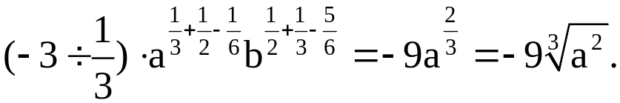
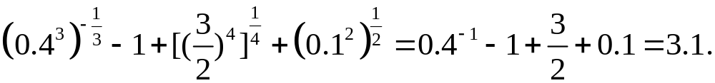
【解析】(1)原式=
(2)原式=

Slide 33
【规律总结】利用分数指数幂的运算性质化简、求值的方法技巧
(1)有括号先算括号里的.
(2)无括号先做指数运算.
(3)负指数幂化为正指数幂的倒数.
(4)底数是负数,先确定符号,底数是小数,先要化成分数,底数是带分数,先要化成假分数,然后要尽可能用幂的形式表示,便于用指数运算性质.

Slide 34
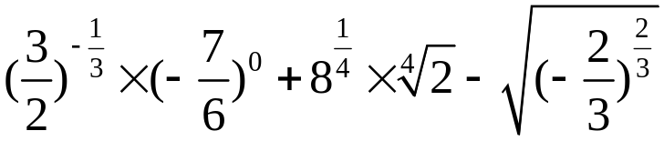
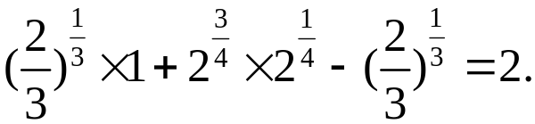
【巩固训练】(2015·德州高一检测)计算:
=_________.
【解析】原式=
答案:2

Slide 35
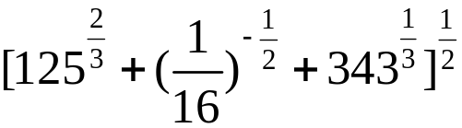



【补偿训练】1.计算： =______.
2.化简： =_____.
【解析】1.原式
答案：6
2.原式=
=x¹·y⁰·z⁻²=xz⁻².
答案：xz⁻²

Slide 36





类型三:条件求值问题
【典例3】已知 ，求 的值.
【解题指南】解答本题，应先观察到 对已知等式两边平方
可产生a+a⁻¹；再就是 可利用立方差公式对 进行因
式分解.

Slide 37



【解析】因为
所以

Slide 38



【延伸探究】
1.(变换条件)若将本例中 改为 ，则结论如何？
【解析】因为
所以

Slide 39




2.(改变问法)在本例中，若条件不变，求a²-a⁻²的值.
【解题指南】先由 求出a²+a⁻²的值,
再由 得出a²-a⁻²的值.
【解析】因为 故a+a⁻¹=23，
所以a²+a⁻²=527，
当a≥1时,a²-a⁻²=
当0＜a＜1时,a²-a⁻²=

Slide 40

【规律总结】条件求值问题的两个步骤及一个注意点
(1)两个步骤:
(2)一个注意点:
若已知条件或所求式子中含有平方差、立方差的形式,注意应用平方差公式或立方差公式.

Slide 41
【拓展延伸】在条件求值问题中常用的一些公式
(1)完全平方公式:(a-b)²=a²-2ab+b²,
(a+b)²=a²+2ab+b².
(2)平方差公式:a²-b²=(a+b)(a-b).
(3)立方和公式:a³+b³=(a+b)(a²-ab+b²).
(4)立方差公式:a³-b³=(a-b)(a²+ab+b²).
(5)完全立方公式:(a+b)³=a³+3a²b+3ab²+b³,
(a-b)³=a³-3a²b+3ab²-b³.

Slide 42





【补偿训练】已知 求 的值.
【解析】原式=
将 代入上式得:
原式=

Slide 43


Slide 44


